Slide 1
«Металлургия черных металлов»
Лекция № 6
Тема: Описание
доменного цеха
Преподаватель: Койшина Гулзада Мынгышкызы,
Доктор PhD, кафедры «Металлургия и обогащение полезных ископаемых»
gulzada.koishina@mail.ru

Slide 3
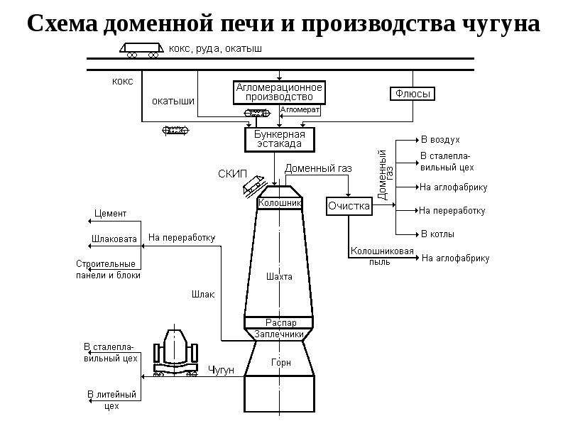

Slide 5
